Slide 1
Oppdatert 22.10.2020
Notes:
Skredvarslingen er historien og ressursene som fant hverandre både fysisk og digitalt.
Vi avslutter i dag (31.5) årets sesong med daglige varsler, årets sesong er nr 6 i rekken.

Slide 2
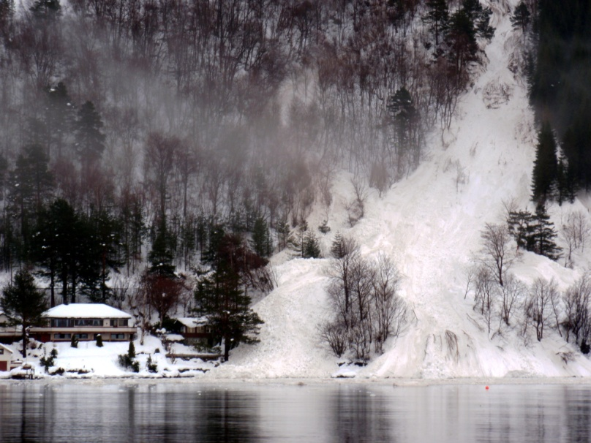
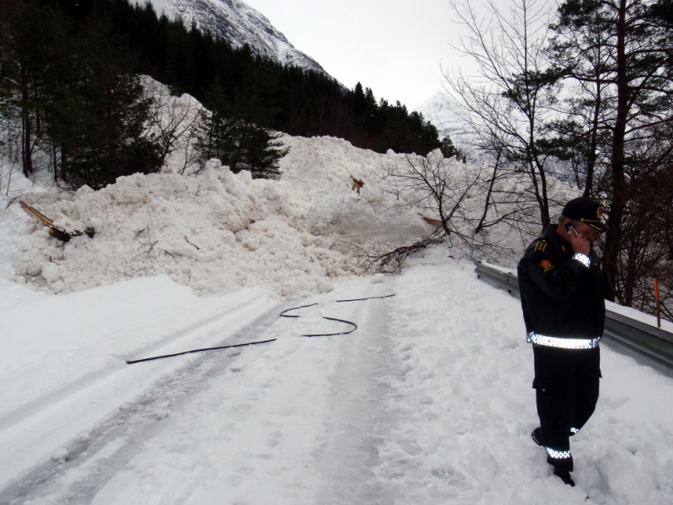
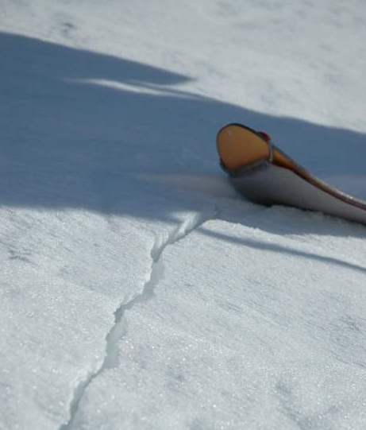
Introduksjon til Snøskredvarslingen i Norge
Etablert 2013
Sist endret 22.10.2020
Foto: Rune Holen
Notes:
Logo er lagt til som bunntekstelement for å komme over bildet. For å vise: 1. I menyen, Vis > Topptekst og bunntekst
2. I vinduet, merk av i feltet for “Bunntekst”
3. Trykk på ”Bruk” (Ikke “Bruk alle”)
-------
For å endre utsnitt: 1. I Båndet, velg Bildeformat-fanen.2. Klikk Beskjær-knappen 3. Flytt bildet eller dra i bildets kanter for å endre utsnitt 4. Klikk utenfor bildet eller på Beskjær-knappen når du er ferdig.
-----

Slide 3
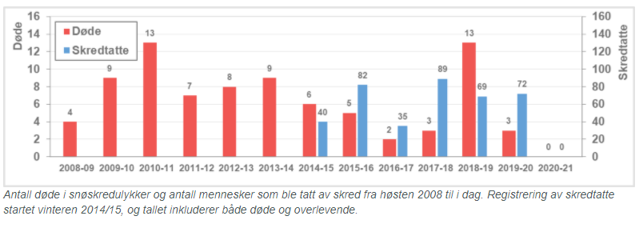
Stort skredproblem
NVE ble skredetat i 2009
Utviklet regional varsling (2010-2012) basert på en kost-nytte vurdering (2010) og Stortingsmelding 15 (2012)
Felles satsning mellom fire etater
Stengte veger pga. skred vinteren 2012-13
Stengte veger
Snøskredfare
Snøskred
Uvær
Antall døde og skredtatte i Norge
xgeo.no

Slide 4
Snøskredvarslingen har som
Formål - unngå tap av liv og verdier som følge av snøskred
Visjon - et samfunn med aktivt friluftsliv og god trafikkavvikling uten nye snøskredulykker
Strategi - et godt, lærerikt og mye brukt varsel øker aktsomheten, gjør det lettere å unngå tap av liv og verdier, og skaper interesse for å lære mer om skredfare
Målgrupper - friluftsliv og beredskap (samferdsel, bebyggelse) m.fl.
Begrensning - skredvarslet er et hjelpemiddel, ikke en fasit

Slide 5
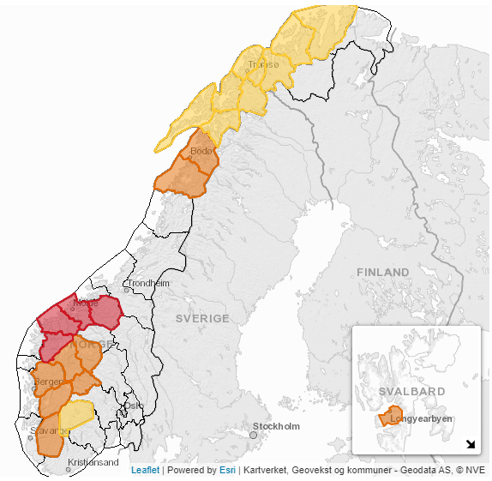
Vi leverer varsel på
Følger internasjonal standard, med
Vurdering av faregrad, skredproblem og utsatt terreng
Nåvurdering samme dag og prognose to dager frem
Utgis daglig
I perioden 1. des – 31. mai
For 23 varslingsområder
(siste region Finnmarkskysten fra feb 20)
+ fylkesvarsler ved FG 4 og 5
Utgir også skredskolen på varsom.no

Slide 6
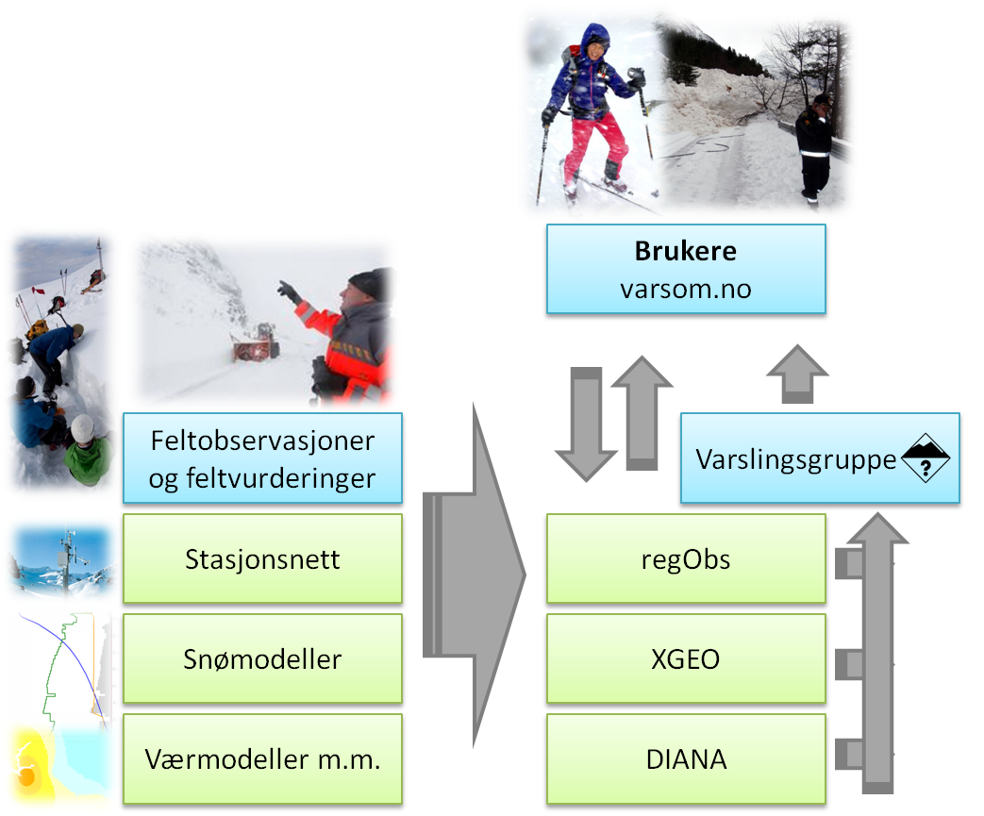
Organisering
Funksjonsområder
Varslingsgruppe
IKT-system
Observatørkorps
Stasjonsnett
Informasjonsflyt
Vist i diagram

Slide 7
Samarbeid
Snøskredvarsling er godt etablert og velbrukt i Alpelandene, Nord-Amerika og New Zealand
Internasjonalt samarbeider vi med CEN/MeteoFrance, SLF, LWD-Bayern, CAC/CAA/PC og flere
Medlem av EAWS (www.avalanches.org)
I Norge samarbeides det med statlige etater, fylker og kommune, alpinanlegg og ALF, frivillige Norge (RK, NF, NRH), redningstjeneste, DNT, utdanningsinstitusjoner, NORTIND, osv.

